Slide 1

생활습관에 따른 비만도 예측
AI07_윤나영

Slide 2

목차
a table of contents
1
모델의 목적
2
데이터 설명
3
모델 적용 과정
4
결론

Slide 3
Part 1
비만도 예측의 목적
1
늘어나는 비만인구로 인한 사회문제
2
생활 습관으로 비만을 예측
3
생활 습관이 비만도에 영향을 끼칠 것

Slide 4
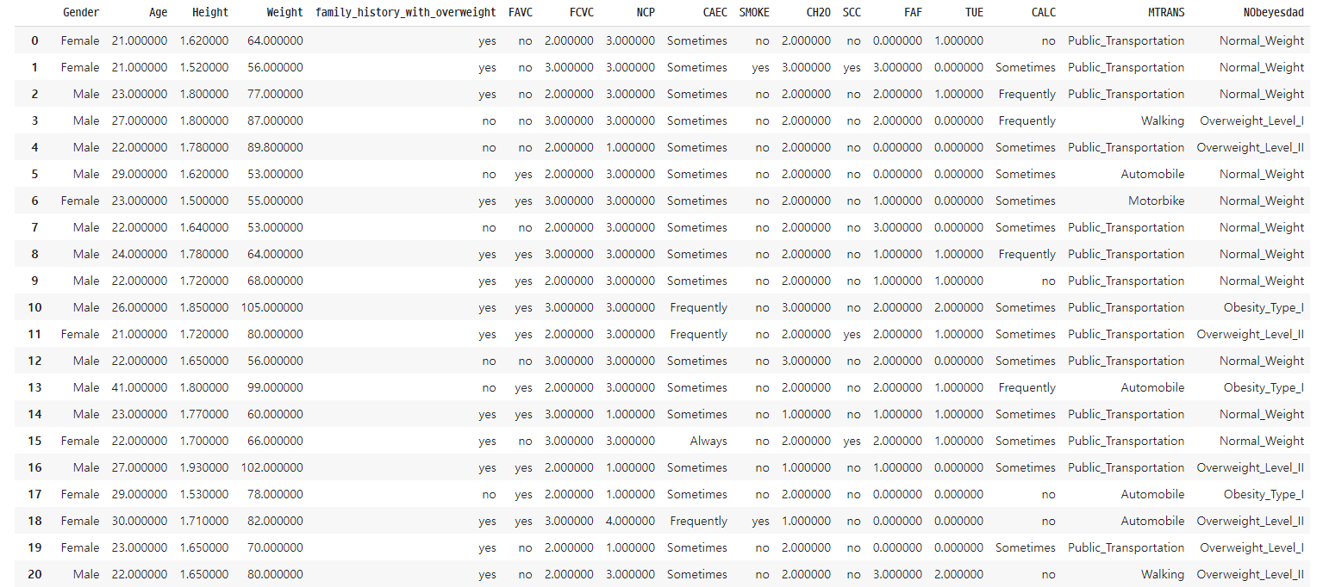
데이터셋

Slide 5
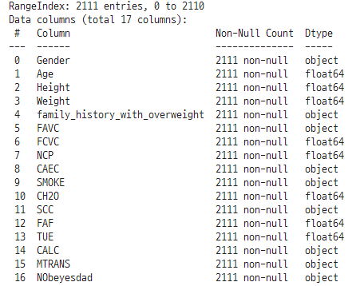
데이터 설명
Gender – 성별
Age – 나이
Height – 키
Weight – 몸무게
Family_history_with_overweight – 가족력
FAVC - 고칼로리 음식 소비 빈도
FCVC - 채소 소비 빈도
NCP – 섭취 끼니 수
CAEC - 간식 섭취량
SMOKE – 흡연 여부
CH2O - 물 섭취량
SCC - 칼로리 모니터링 여부
FAF - 운동 빈도
TUE - 스마트기기 사용 시간
CALC - 알콜 섭취량
MTRANS - 사용하는 교통수단
Nobeyesdad - 비만정도

Slide 6
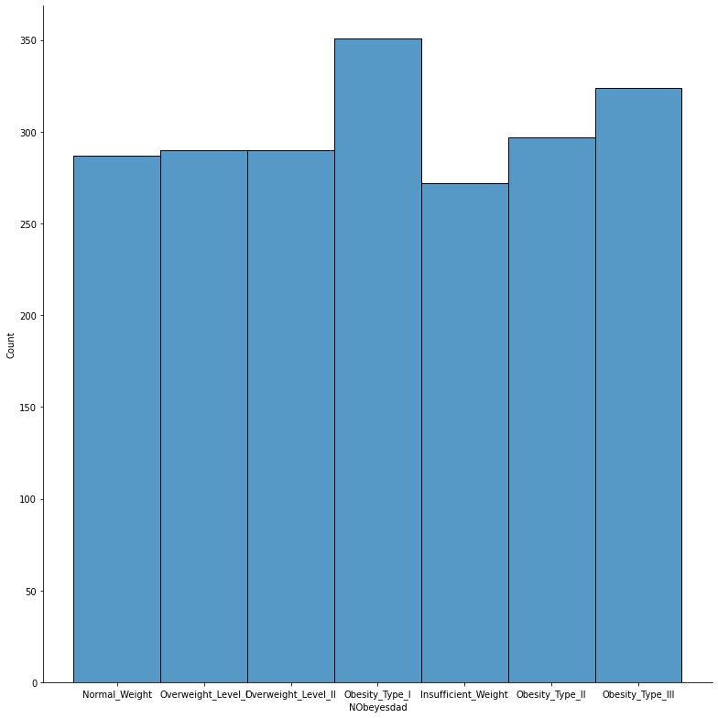
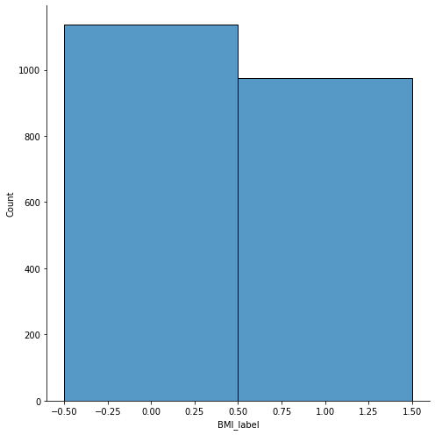
타겟 설정 기준모델 0 학습정확도 0.5385071090047393

Slide 7
타겟 설정 기준모델 0 학습정확도 0.5385071090047393
채택
정확도↓

Slide 8
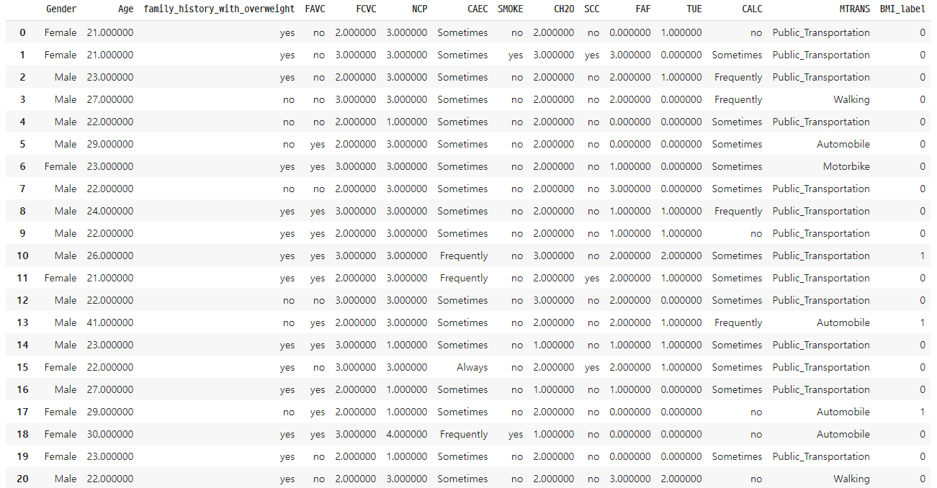
데이터셋 정제
키, 몸무게, 비만정도 삭제

Slide 9
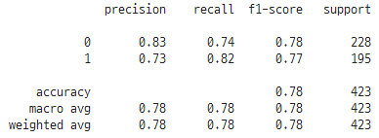
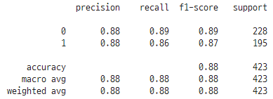
모델 적용
Precision - 모델이 1로 예측한 데이터 중 실제로 1인 데이터 수
Recall - 실제로 1인 데이터를 모델이 1로 인식한 데이터 수
F1 score - precision과 recall의 조화평균
로지스틱 회귀
XGBoost
Precision 0.73 Recall 0.82 F1score 0.77
Precision 0.88 Recall 0.86 F1score 0.87

Slide 10
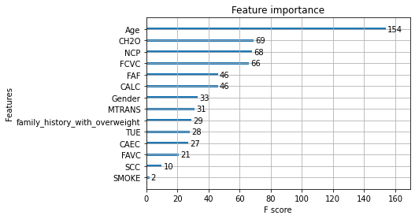
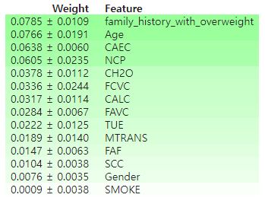
특성 중요도 확인
특성중요도에서 나이가 유독 높게 나왔지만 이는 나이의 범주가 많아서 나온 결과이다

Slide 11
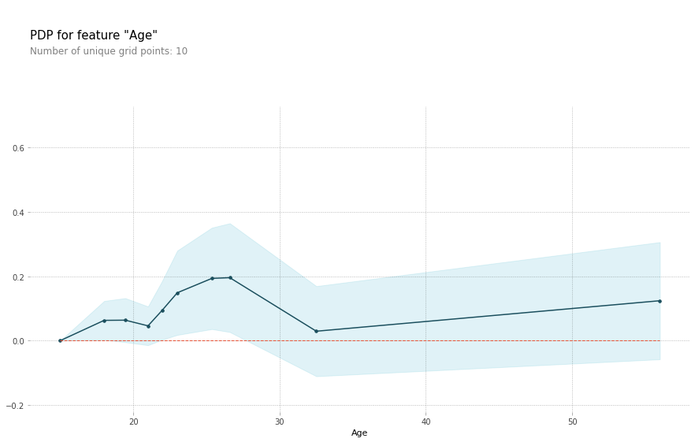
나이

Slide 12
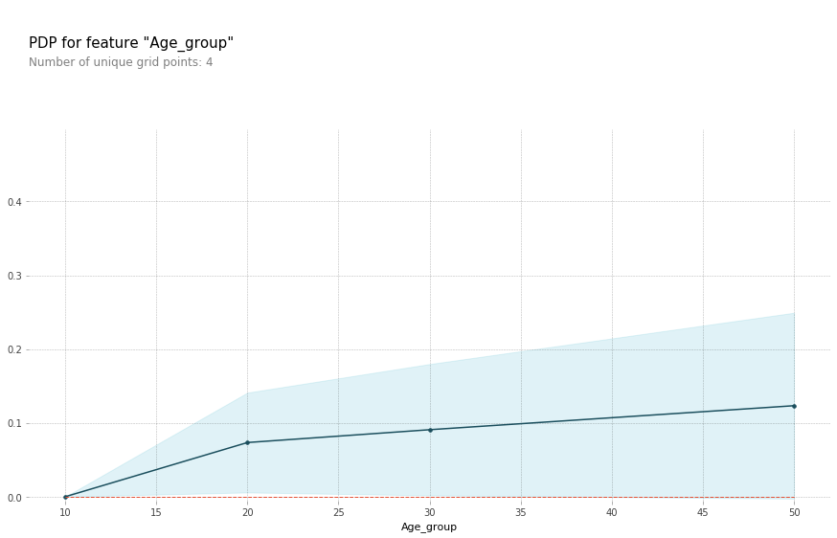
나이 그룹

Slide 13
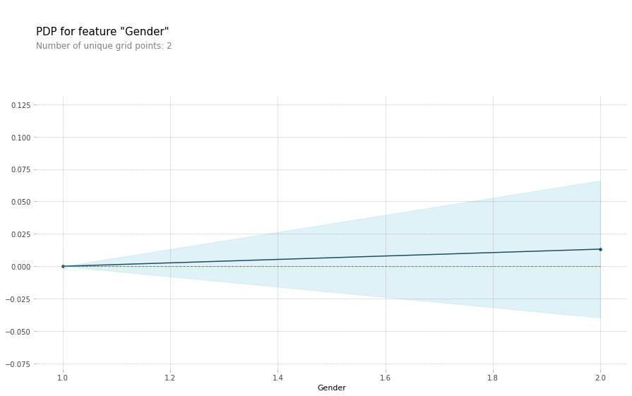
성별

Slide 14
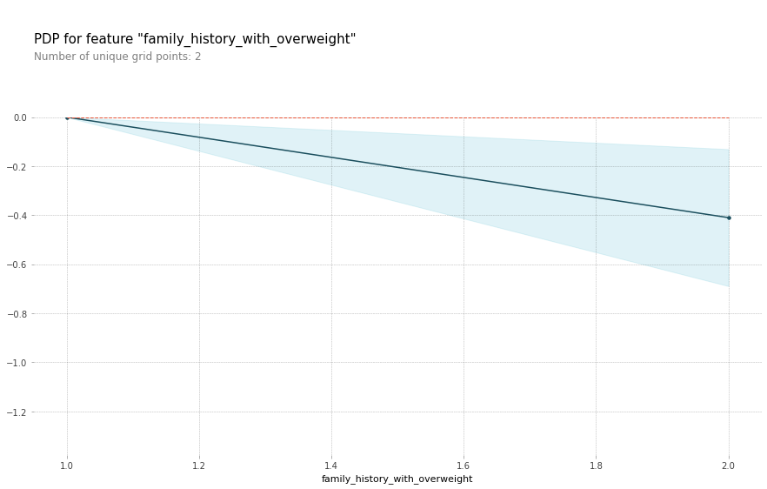
가족력

Slide 15
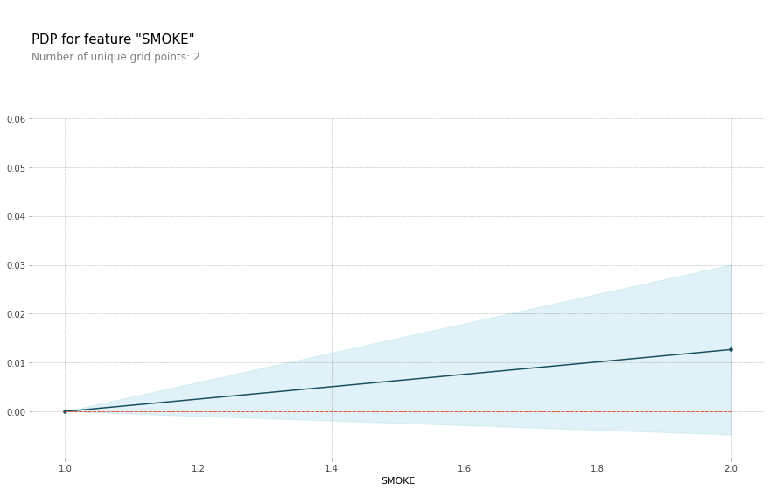
흡연여부

Slide 16
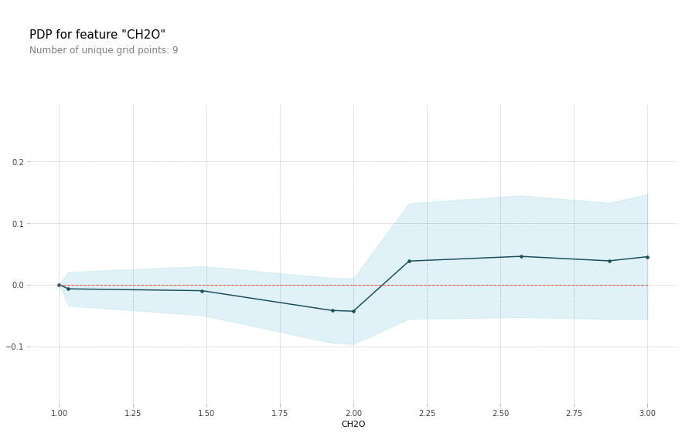
물섭취량

Slide 17
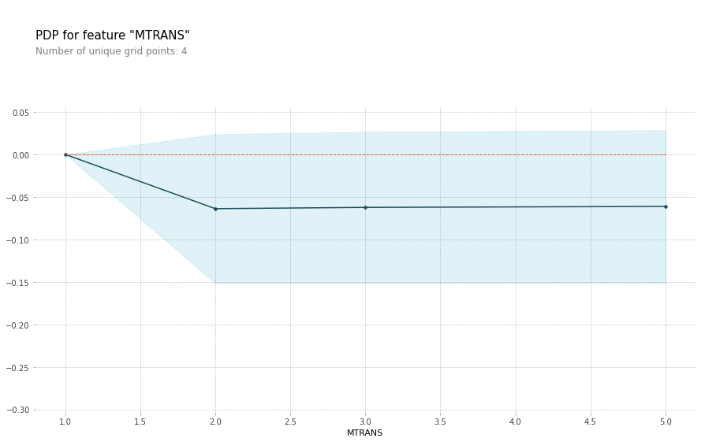
교통수단

Slide 18
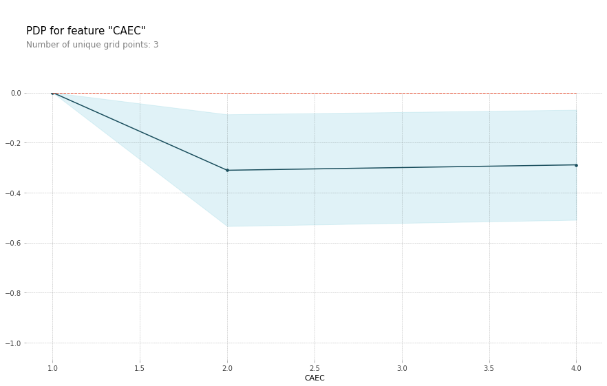
간식 섭취량

Slide 19
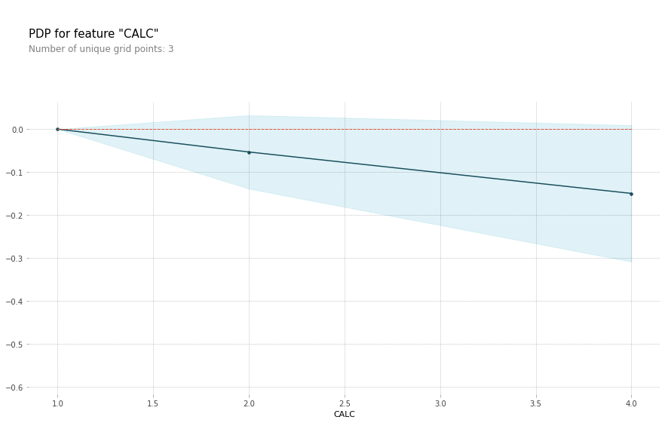
알코올 섭취량

Slide 20
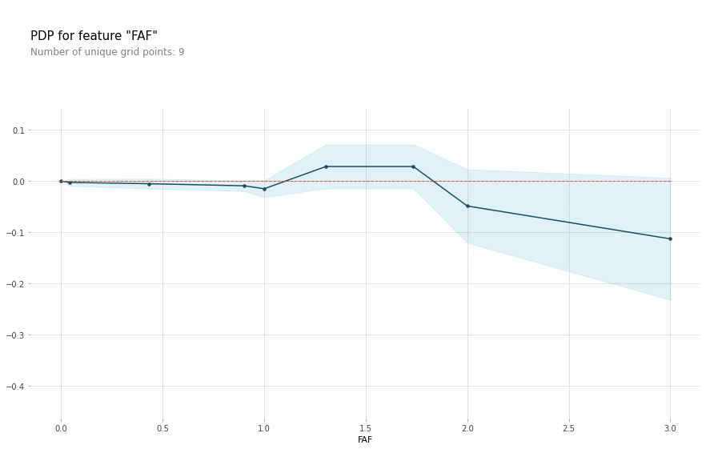
운동 빈도

Slide 21
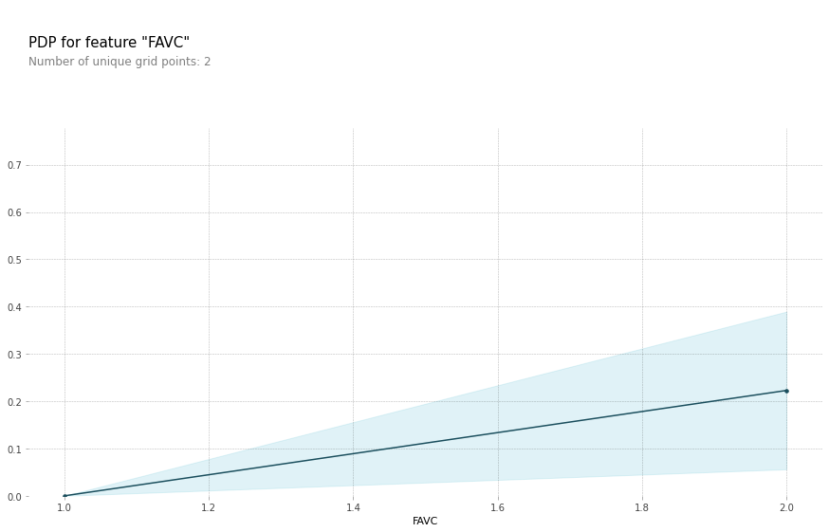
고칼로리 음식 소비 빈도

Slide 22
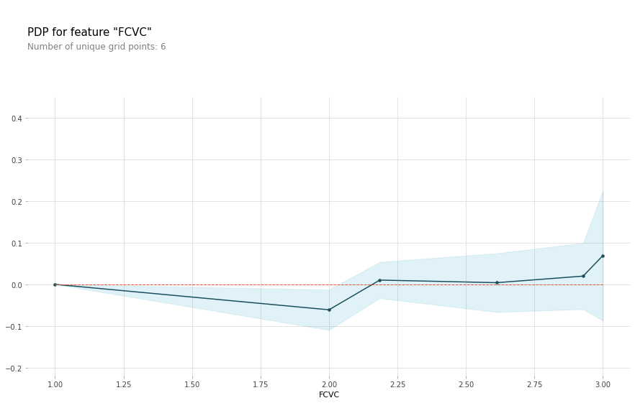
채소 소비 빈도

Slide 23
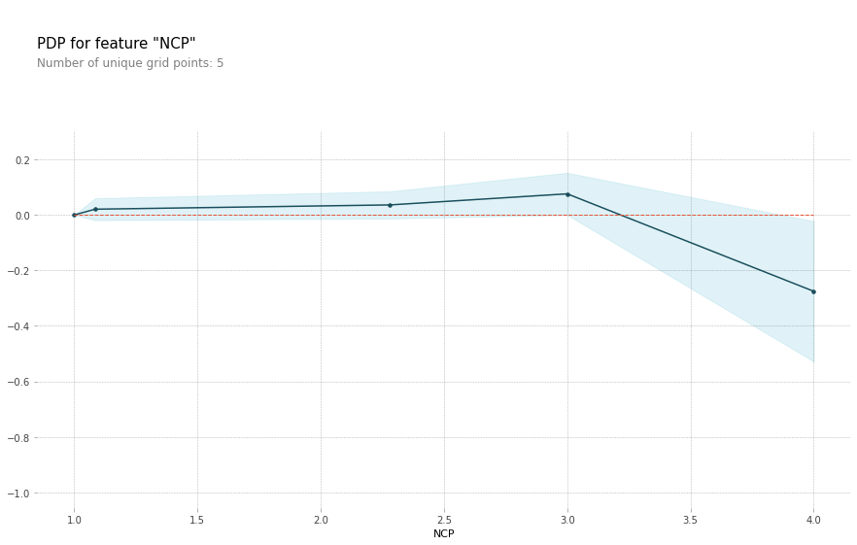
하루 섭취 끼니 수

Slide 24
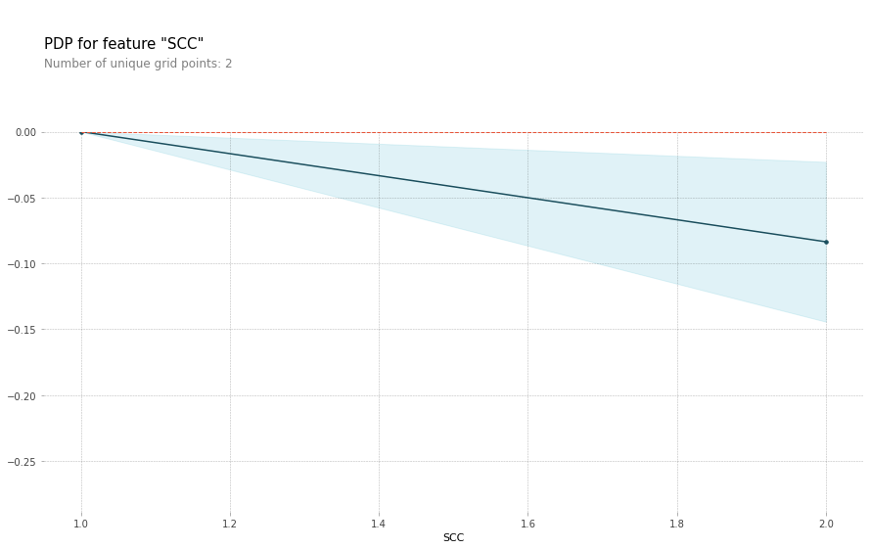
칼로리 모니터링 여부

Slide 25
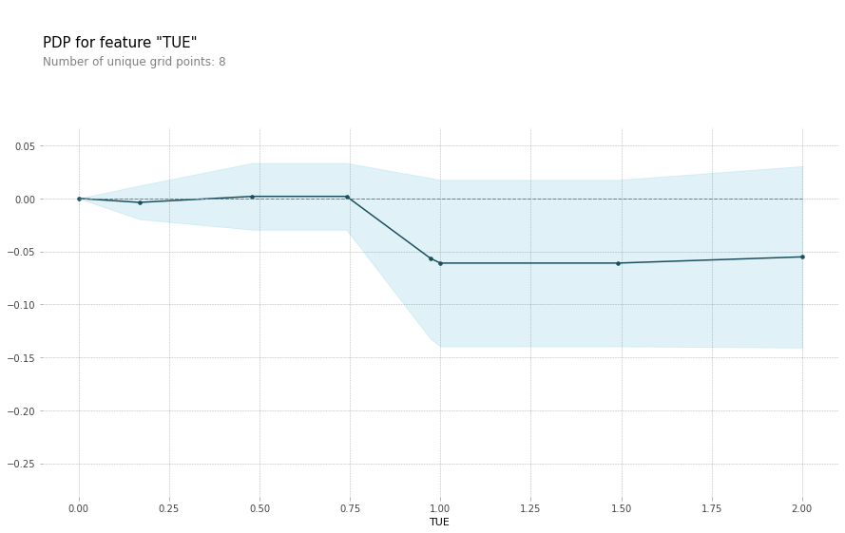
스마트기기 사용 시간

Slide 26
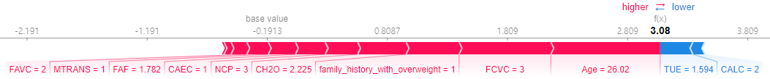
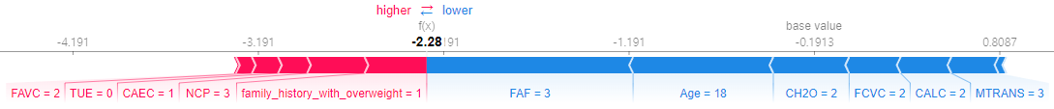
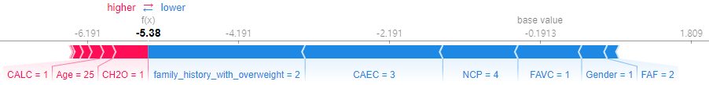
특성이 타겟에 미치는 영향도

Slide 27
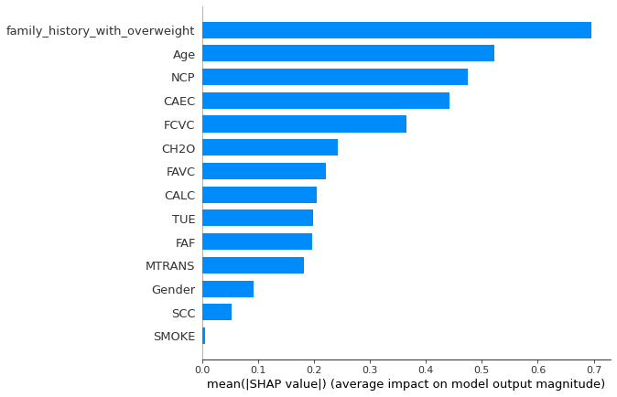
전체 Test셋에서 특성들이 타겟에 미치는 영향

Slide 28
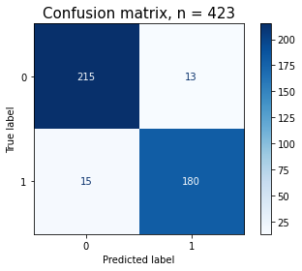
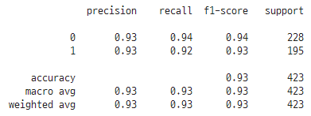
모델 성능
총 423개의 테스트에서 비만이 아닐 때 비만이 아니라고 예측한 수 215개
비만일 때 비만이라고 예측 한 수 180개로 395개를 정확히 예측
F1스코어 0.93으로 하이퍼파라미터 조정 전 보다 0.06 향상 됨

Slide 29

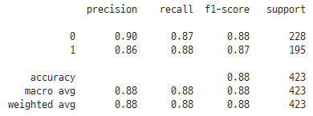
행 삭제 후 모델 성능
특성 중요도가 낮은 흡연여부, 성별, 칼로리 모니터링여부 행 삭제, 범주가 많았던 나이 행 그룹화 후
모델 예측 결과 맞게 예측한 정도가 423개 중 386개로 컬럼 삭제 전 보다 성능이 떨어짐.
이는 비만도에 따른 생활습관 설문조사를 기반으로 한 데이터이기 때문에
모든 행들이 타겟에 유효한 영향을 끼치는 것으로 해석 할 수 있음.

Slide 30
[
]
생활습관에 따라 비만도를 예측 할 수 있다.
해당 지표로 고객들의 비만도를 예측 할 수 있으며
비만인 고객에게 생활 습관 개선 가이드를
제공할 수 있다.
또한 비만이 아닌 고객에게 비만 예방을 위한
생활 습관 가이드 제공이 가능하다.

